Slide 1
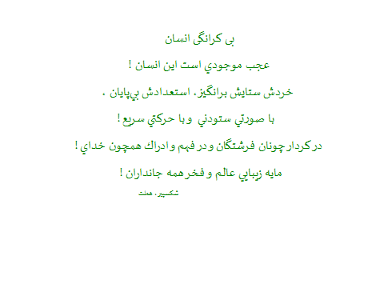

Slide 2
به نام خداي بزرگ
تکنيک هاي حل خلاقانه مسائل سازماني
دکتر حسين اميني راد
مدرس و مشاور مدیریت و برنامه ریزی کسب و کار

Slide 3
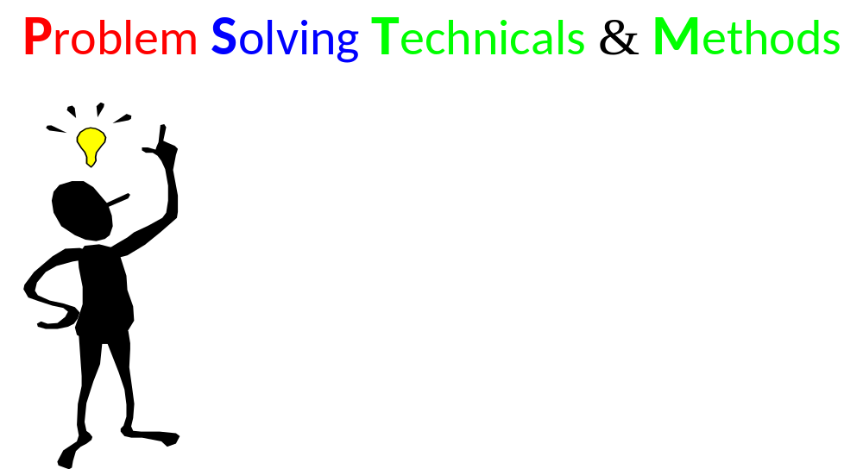

Slide 4
مقدمه:
مشکلات سازمان در غالب یک سیستم
خلاقیت و حل مسئله
جامعه نیازمند پرورش مدیران و کارشناسان خلاق
نتایج افزایش خلاقیت: ارتقاي کميت و کيفيت خدمات، کاهش هزينه ها، جلوگيري از اتلاف منابع و افزايش کارآيي و بهره وري و ايجاد انگيزش و رضايت شغلي در کارکنان و حل مشکلات سازماني
سازمانها براي دستيابي به سطوح موثر وکارآمد حل خلاق مسئله و نوآوري حاصل از آن بايد خلاقيت كاركنان سازمان خود را بهبود بخشند وفضاي سازماني مناسبي را که بتواند اين خلاقيت را به نوآوري تبديل کنند فراهم سازند ضمنا ارتباط بين وقايع ، بينش ،يا فرايند کارآمد ويا خدمت درسازمان نيز ملاحظه شود.

Slide 5
خلاقیت:
خلاقیت همانا توانایی خلق ایده های جدید است که این ایده ها ممکن است به محصولات یا خدمات جدید نیز منجر شود. در دائره المعارف علوم اجتماعی از خلاقیت چنین تعاریفی ذکر شده است:
برخی صاحبنظران از توانایی هستی بخشیدن به پدیده ای جدید تعریف نموده اند و عده ای دیگر آن را نه به عنوان توانایی بلکه به عنوان فرآیند روانشناختی یا فرآیندهایی که از طریق آن ها محصولات جدید و ارزشمند خلق می شوند، تعریف کرده اند. (ادواردز، 1968)

Slide 6
ضرورت و اهمیت خلاقیت و نوآوری
الف: نقش و اهمیت خلاقیت و نوآوری از جنبه فردی
1- خلاقیت و نوآوری عامل رشد و شکوفایی استعداد ها و سوق دهنده به سوی خود شکوفایی ؛
2- خلاقیت و نوآوری عامل موفقیت فردی ، شغلی و اجتماعی ؛
ب: نقش و اهمیت خلاقیت و نوآوری از جنبه سازمانی
1- خلاقیت و نوآوری عامل پیدایش سازمان ، تولیدات و خدمات؛
2- خلاقیت و نوآوری عامل افزایش کمیت وکیفیت تولیدات و خدمات ، تنوع تولیدات و خدمات ؛
3- خلاقیت و نوآوری عامل کاهش هزینه ها ، ضایعات و اتلاف منابع؛
4- خلاقیت و نوآوری عامل تحریک و تشویق حس رقابت ؛
5--خلاقیت و نوآوری عامل کاهش بوروکراسی اداری (کاهش پشت میزنشینی ومشوق عمل گرایی)
6- خلاقیت و نوآوری عامل افزایش انگیزش کاری کارکنان سازمان ، ارتقای سطح بهداشت روانی و رضایت شغلی کارکنان سازمان ؛
7- خلاقیت و نوآوری عامل موفقیت مجموعه مدیریت و کارکنان سازمان ، ارتقای بهره وری سازمان ،
رشد و بالندگی سازمان ؛

Slide 7
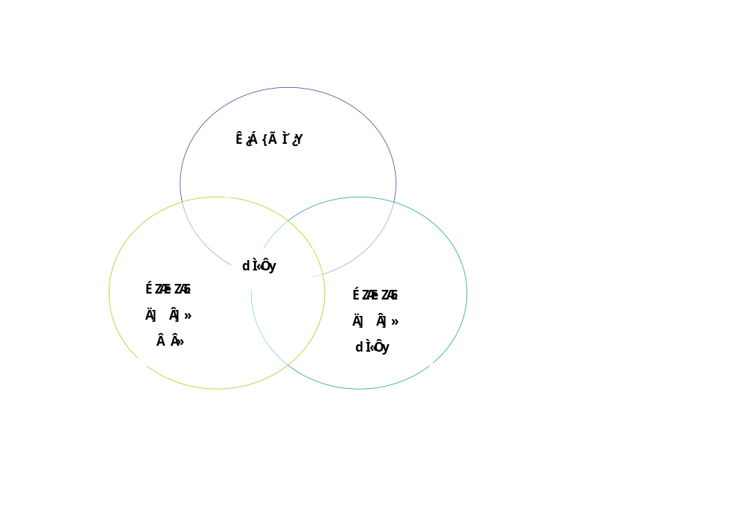

آمابیل در سال 1989 مدلی برای عوامل ایجاد کننده خلاقیت ارائه داد که به صورت زیر می باشد :

Slide 8
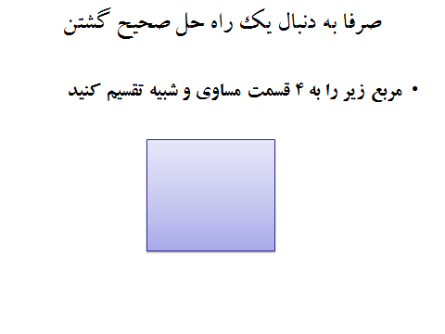

Slide 9
ویژگی های سازمان خلاق
رقابت ،کامل و فشرده است: در يک سازمان در صورتی خلاقيت صورت می پذيرد که رقابت کامل در آن حاکم باشد.
فرهنگ : يکی از عوامل عمده ای که به بالندگی مديريت کمک می کند فرهنگ مردم است .بر پايه يک فرهنگ خوب ، اتلاف وقت گناه محسوب می شود.بديهی است در چنين بستر مناسبی جهت رقابت، خلاقيت يا سازمان های پويا بهتر شکل می گيرد.
-دسترسی به مديران : در سازمان های خلاق بر اين اعتقاد هستند که دانش در سطح سازمان به وفور پراکنده شده است و مديران به راحتی می توانند افکار و نظرات ديگران را مستقيم و بدون واسطه دريافت کنند.
احترام به افراد : ويژگی ديگر سازمان خلاق احترام به افراد است و آنها باور دارند که می توانند همگام با نيازهای سازمان ، رشد کنند.
ارايه خدمات مردمی : هدف نهايی در اين سازمان ها توجه به نيازمندی های اجتماع و جلب رضايت آحاد مردم است .
گردش شغلی :در سازمان خلاق افراد دارای يک تخصص ويژه نيستند و اين امکان را دارند که برای قرار گرفتن در جايگاه مناسب گردش شغلی داشته باشند.
کارگروهی : در سازمان خلاق کارها به صورت گروهی انجام می شود .
امنیت شغلی : روابط دايمی و بلند مدت کارکنان با اين نوع سازمان ها و در نتيجه برخورداری آنها از امنيت شغلی از ديگر ويژگی های اين سازمانهاست.
استقبال مديران از عامل تغيير: در اين سازمان ها تمامی مديران، مساله تغيير را به عنوان تنها عامل ثابت و گريزناپذير می دانند و با خشنودی آن را پذيرفته و در برابر آن مقاومت نمی کنند.طبيعی است در چنين سازمانی ضرورت ندارد که مدير بخش زيادی از وقت خود را برای جلوگيری برخورد با تغييرات اختصاص دهد زيرا همه به اين باور رسيده اند که تغيير يک ارزش مثبت است .

Slide 10
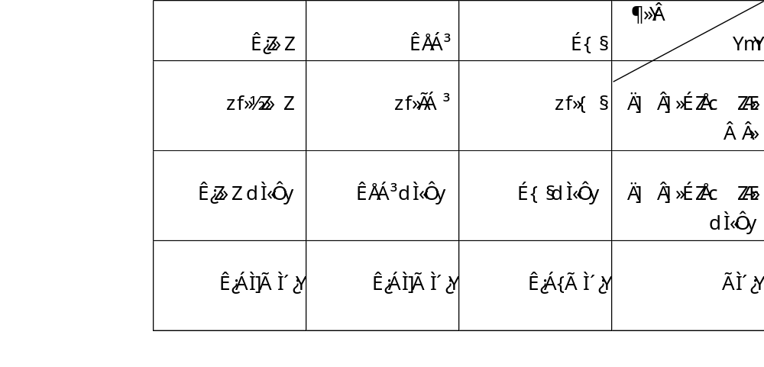
با مطرح کردن اجزاء خلاقیت و بررسی تاثیر هر کدام روی عوامل موثر بر خلاقیت ، مدل زیر ارائه می شود :

Slide 11
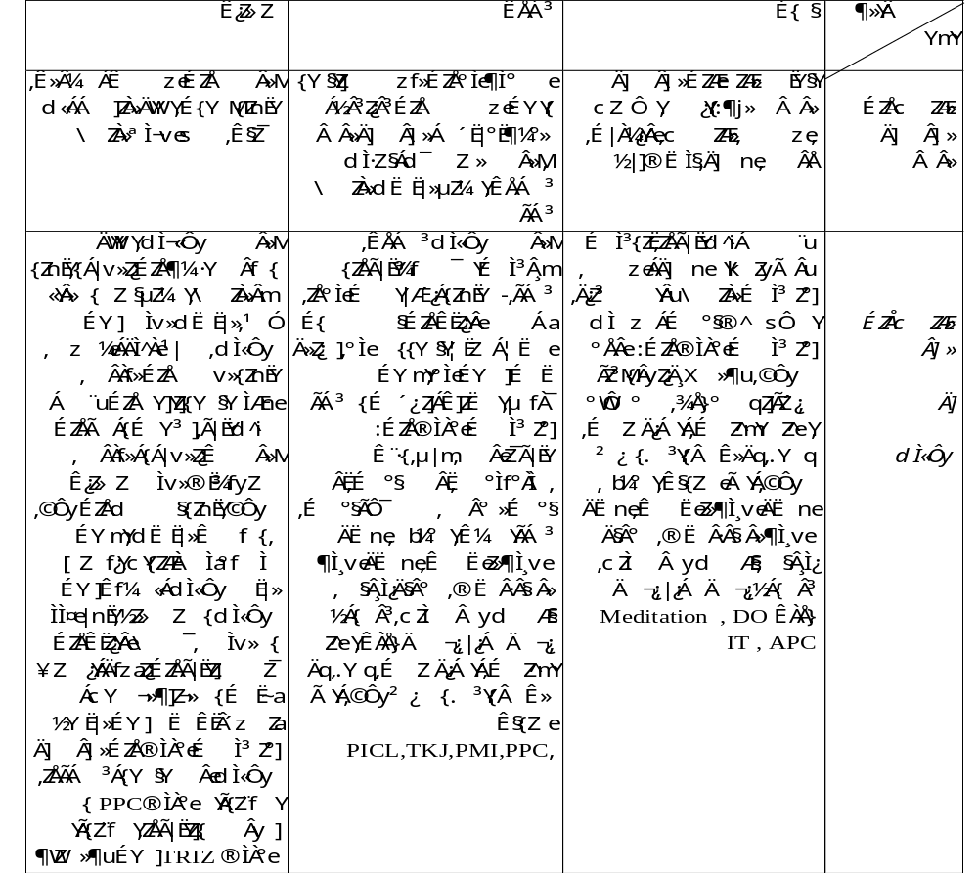

Slide 12
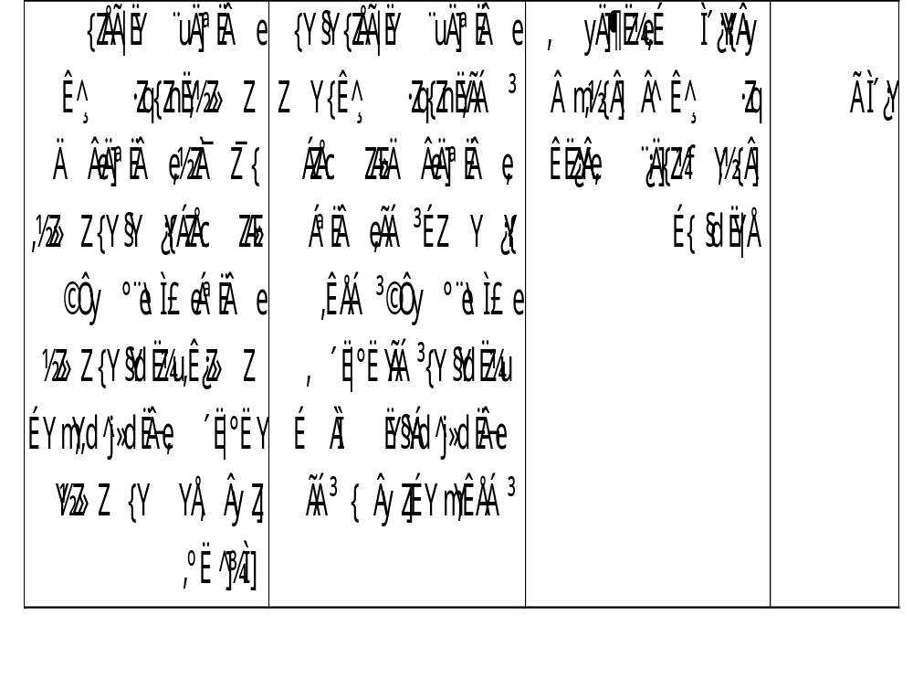

Slide 13
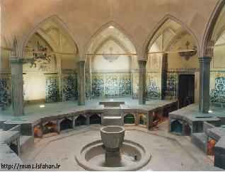

Slide 14
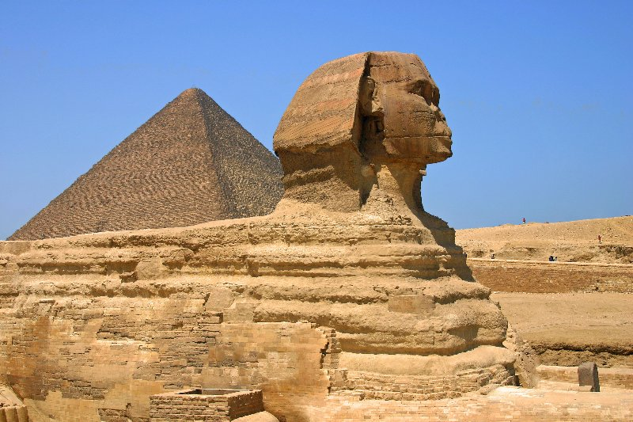

Slide 15
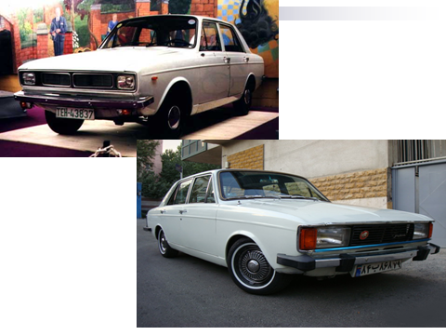

Slide 16
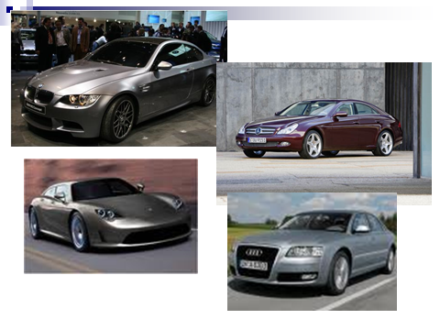

Slide 17
تعداد ایده های واقعا جدید بسیار نادر است.
انسان هزاران سال بر روی این کره خاکی زندگی کرده تقریبا هر چیزی را که شما بتوانید درک کنید احتمالا توسط شخص دیگری در یک زمان تصور شده و یا به وجود آمده است. ایا می دانستید؟
در ساختن پاسارگاد از پیچ و مهره استفاده شده است؟
2000 باتری خشک برای ابکاری از دوران ساسانیان به دست امده که در موزه لوور نگهدای می شود
امپراتور رم باستان 3 دستگاه اسانسور در قصر خود مورد استفاده قرار می داده است؟

Slide 18
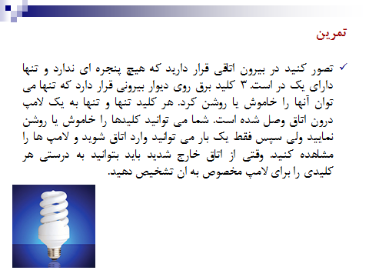

Slide 19
تعريف مسئله و مشکل
مشکل پيش آمده در سازمانها كه آنرا بعنوان مسئله ميشناسند قابل بررسي ميباشد تعريف صحيحي از مشكل پاسخ و راهکار مناسبي به حل مشكلات سازماني بوده که در اين صورت مديران سازمانها مكلف برفع مسئله و مشکل پيش آمده خواهند بود

Slide 20
تفاوت و تمايز مشکل با مسئله :
مشکل | مسئله
سطحي | ژرف
کلي | موردي و معين
ذهني | عيني
مرکب | بسيط
مبهم | روشن
فاقد روش | داراي روش
غير قابل حل | قابل حل
قابل رويت توسط عوام | قابل رويت توسط متخصص

Slide 21
شناسایی مسئله:
به عنوان مثال :
مدير عامل سازمان متوجه مي شود ارتباطات سازمان به دليل مشکلات تايپ نامه ها به تاخير مي افتد لذا تصميم مي گيرد تعدادي تايپيست استخدام کند اما بعد از مدتي متوجه مي شود مشکل اصلي کمبود تايپيست نبوده است بلکه علت اصلي ضعف ادبيات و نامه نگاري مديران بوده که موجب تکرار تايپ و يا رفع اشکالات و غلط گيري بيش از حد شده بود. لذا با برگزاري دوره اموزش نامه نگاري براي مديران، مشکل حل گرديد.

Slide 22
مهارت حل مساله:
رويكردي منظم و متوالي است كه به فرد كمك مي كند تا به طور موثري مسائل زندگي خود را حل كند.مهارت حل مسئله يك فرايند شناختي – رفتاري –عاطفي كه در آن فرد يا گروه تلاش مي كند راه حل يا شيوه مقابله موثري براي يك مساله خاص شناسايي يا كشف نمايد.
مساله1:ژاپنی ها عاشق ماهی تازه هستند.
مساله:آبهای اطراف ژاپن سالهاست ماهی خوشمزه ندارد.
حل مساله:استفاده از قایق های بزرگتر و مسافت های دورتر جهت صیدماهی
مساله:مزه ماهی مرده چند روز مانده
حل مساله: فریزر ماهی ها(ماهی منجمد)
مساله: تفاوت ماهی تازه و منجمد
حل مساله:ایجاد مخزن هایی در قایق و نگهداری ماهی ها
مساله: تفاوت مزه ماهی های شاداب و ماهی های بی حال و تنبل
حل مساله:؟

Slide 23
روشهایی برای حل مساله:
-چاره نکردن(بی چاره گی): فراموش کردن مساله یا به زمان سپردن آن
-چاره نسبی (رضایت بخش): مبتنی بر عقل سلیم ،آزمون سعی و خطا ،قضاوت کیفی و شهودی و تجربیات گذشته
-چاره بهینه: به شیوه محققانه و تحلیل کمی و علمی
-چاره بنیادین: طراحی دوباره سیستم(یا محیط) روبرو شدن با فرا مساله(نابسامانی) برای منحل کردن مساله(یافرا مساله)

Slide 24
. مساله2:آسانسور وکندی:
-بی چارگی: بی توجهی به مساله و حل مشکل در طول زمان،عدم استفاده از آسانسور در برخی موارد.
-چاره نسبی(رضایتبخش): زوج و فرد کردن دو آسانسور
-چاره بهینه: محاسبات سرعت موتور و...
- چاره بنیادین:؟

Slide 25
مساله 3:معاون تولید در یکی از کارگاهها کاهش تولید داریم؟
علت یابی:
-سرعت کم ماشین ها(نه!)
- نیروی انسانی نامناسب(نه!)
- زمان تعمیر و نگهداری(نه!)
- زمان راه اندازی و توقف برای تغییرمحصول(بله!)
راه حل:
بی چاره گی: نادیده گرفتن مشکل و طبیعی جلوه دادن آن
چاره نسبی: تعیین برخی از خطوط بدون توقف روی محصولات اصلی کار کنند.
چاره بهینه: برنامه ریزی ماشین آلات توسط یک گروه مهندسی
چاره بنیادین: بررسی سودآوری محصولات و کشف اینکه بسیاری از این محصولات سود آور نیستند.
-پیشنهاد به معاون بازاریابی برای حذف این محصولات از لیست فروش شرکت
-امتناع معاون بازاریابی از این کار به بهانه جور بودن جنس برای مشتریان اصلی
تدبیر : تغییر نظام پاداش فروش: از حجم فروش به حجم سود!
-حذف خود بخود محصولات کم بازده ،کاهش زمان توقف و افزایش بهروری کارگاه و افزایش سود شرکت

Slide 26
در هنگام حل مساله به موارد زیر توجه کنید:
1-از پیش فرض های نادرست بپرهیزید.
2-به جای حل مساله به دنبال مقصر نگردید.
3- بر روی مسئله و مشکلی که دارید تمرکز کنید.
4- آنچه را که یافته اید را مکتوب کنید.
علل شکست پروژه های حل مساله :
1-عدم وجود هرگونه اطلاعات
2- وجود داده و اطلاعات نادرست
3-فرایندتصمیم گیری نادرست
4-تصمیم گیری درست ولی اجرا نادرست یا ناقص
5- تغییرات غیرمنتظره
6- عدم همکاری
7- نداشتن برنامه و ابزار کافی

Slide 27
سطح تصمیم گیری:
سطح یک :تصمیم من(مدیر ارشد)بدون کمک شما
سطح دو:تصمیم من با کمک شما(مسوولیت تصمیم با مدیر است اما...)
سطح سه :تصمیم ما.مسوول تصمیم گیری مشخص نیست.در قوی ترین مردم سالاری ها یک نفر رهبری را به عهده بگیرد.
سطح چهار:تصمیم شما با کمک من. از سخت ترین کارهای مدیران،چون باید قدرت خود را فراموش کنند و اجازه دهند فرد دیگری تصمیم بگیرد.
سطح پنج: تصمیم شما بدون کمک من(تفویض کامل)

Slide 28
گونه های تصمیم گیری
1- تصمیم گیری غیرفعال(حال گرایی):
2- تصمیم گیری انفعالی(گذشته گرایی)
3- تصمیم گیری فعال(آینده گرایی)
4- تصمیم گیری فوق فعال(آینده سازی)

Slide 29
روشهای معمول در تصمیم گیری:
1-تصمیم گیری احساسی:
در این نوع تصمیم گیری فرد بر اساس احساسات خود ،خودش نسبت به یک موقعیت یا مساله و نیز بر اساس پیش داوری های خود تصمیم گیری می کند.
2- تصمیم گیری آنی:
فرد در یک لحظه و بدون تفکر زیاد تصمیم می گیرد.این افراد در مورد پیامدهای تصمیم خود زیاد فکر نمی کنند.
3- واگذاری تصمیم گیری به دیگران:
این قبیل افراد همیشه به کسی نیاز دارند تا برای آنان تصمیم بگیرد.برخی از این افراد به دلیل فرار از مسئولیت پذیری و ترس از شکست مسئولیت تصمیم های خود را به دیگران واگذار می کنند.به عبارت دیگر به دیگران اجازه می دهند در مورد آنان تصمیم بگیرند.
4-پشت گوش انداختن:
این افراد تصمیم گیری را مرتب به تعویق می اندازند تا زمانی که مجبور شوند تصمیم گیری نمایند.
5- تصمیم گیری منطقی:
این نوع تصمیم گیری بر اساس تجزیه و تحلیل موقعیت(مشکل)بررسی مزایا و معایب راه های مختلف،ارزیابی نقاط قوت و ضعف انتخاب های مختلف انجام می شود . تصمیم گیری پس از ارزیابی و بررسی تمام راه حل های ممکن بهترین روش تصمیم گیری است.

Slide 30
1- تصمیم گیری غیرفعال(حال گرایی):
هدف:ادامه ثبات و حفظ وضع موجود.سری که درد نمی کند دستمال نمی بندند!با مقاومت در برابرتغییر،بدون تغییر می مانند و از موقعیتی که دارند و راهی که دنبال می کنند،خرسند هستند.فلسفه مدیریت آنها محافظه کاری است.آنها ثبات و بقاء را می جویند.براین باورند که غالب تغییرات اجتماعی و محیطی اموری فریبنده ،سطحی یا موقتی است و تغییرات تدریجی است. تمام تصمیم های مهم در راس صورت می گیرد. ظاهرا خود را فعال نشان می دهند.حال گرایان بیشترمیل دارند آن چیزی را بخواهند می توانند بدست آوردند نه اینکه برای بدست آوردن آنچه که می خواهند تلاش کنند.آنها فقط در برابر تهدیدهای جدی واکنش نشان می دهند و نه در برابر فرصت ها.

Slide 31
2- تصمیم گیری انفعالی(گذشته گرایی):
هدف:دستیابی به گذشته. بهترین حالت حفظ گذشته است. رفع شکاف و اختلاف بین حال و گذشته و بازسازی گذشته است.تمرکز بر روی اصالت ها ست.آنها در مقابل تغییرات مقاومت نشان داده و بلکه تلاش کرده تغییرات را نیز خنثی کرده و به موقعیت گذشته باز گردند.تجربه بهترین معلم آنهاست! فلسفه مدیریت آنها واپس گرایی و تحجر است. واکنش آنها در برابر اغلب پیشنهادات برای تغییر این است:امتحان کردیم به درد نمی خورد! تکنولوژی در نظر آنها عامل اساسی گرافتاریهاست. از ارتکاب خطا و اشتباه واهمه دارند.

Slide 32
3- تصمیم گیری فعال(آینده گرایی):
هدف:پیش بینی آینده است.آینده می تواند ادامه گذشته باشد،هرچند الزامی وجود ندارد که چنین باشد.آنها بر این باورند که آینده بهتر از امروز و بهتر از گذشته خواهد بود. پس تغییر را باید شتاب داد.آنها تلاش می کنند آینده را پیش بینی کنند و چیزی فراتر از بقاء می خواهند،آنها می خواهندکه رشدکنند.برنامه ریزی آینده نگر و حل مسئله بیشتربرمنطق،علم و تجربه مبتنی است.بر خلاف گذشته گرایان علم و تکنولوژی را می ستایند.بیشتر نگران از دست دادن فرصت هستند تا نگران اشتباه و شیفته روشهای علمی در کار هستند.

Slide 33
4- تصمیم گیری فوق فعال (آینده سازی):
هدف:خلق جدید.تمرکز بر آنچه می خواهیم.بازسازی دوباره، مشروط به:
-عملی بودن آنچه می سازیم(از نظر تکنولوژی)
- امکان پذیر بودن حفظ آنچه می سازیم در محیط(ازنظر اقتصادی)
- توافق ذینفعان بر روی آن(برد – برد)
- یادگیری و تطبیق
مسئله را حل نمی کنیم بلکه آنرا کاملا از بین می بریم.افق دیدمان را از حرکت از وضع موجود به سوی آینده و حرکت از آینده به سوی وضع موجود تغییر می دهیم.اینان بازگشت به گذشته را نمی پذیرند،با وضعیت موجود موافق نیستندو آینده ای را که در پیش رو دارند نمی پسندند.آینده سازان سعی می کنند از تهدیدات پیشگیری کنند،نه اینکه فقط برای برخورد با تهدیدات آماده شوند.سعی می کنند فرصت ها را ایجاد کنند،نه اینکه فقط از فرصت ها استفاده کنند.آینده سازان بنا را بر بقاء یا رشد نمی گذارند و سعی می کنند با افزایش توانمندی کنترل سرنوشت خود را بدست گیرند و آرمان گذار هستند و گامهای بلندمدتی برای توسعه مستمر و طراحی آینده های آرمانی بر می دارند.دیگر تجربه بهترین آموزگار نیست و هر جا که ممکن باشد آزمایش را جانشین تجربه می کنند .

Slide 34
مقایسه 4 نوع تصمیم گیری:
*گذشته گرایان برای بازگشت به گذشته تلاش می کنند.
* حال گرایان تلاش در جهت تثبیت شرایط فعلی را مدنظر دارند.
* آینده گرایان برای آینده طراحی می کنند اما آینده را طراحی نمی کنند.
* آینده سازان ،طراحان آینده اند

Slide 35
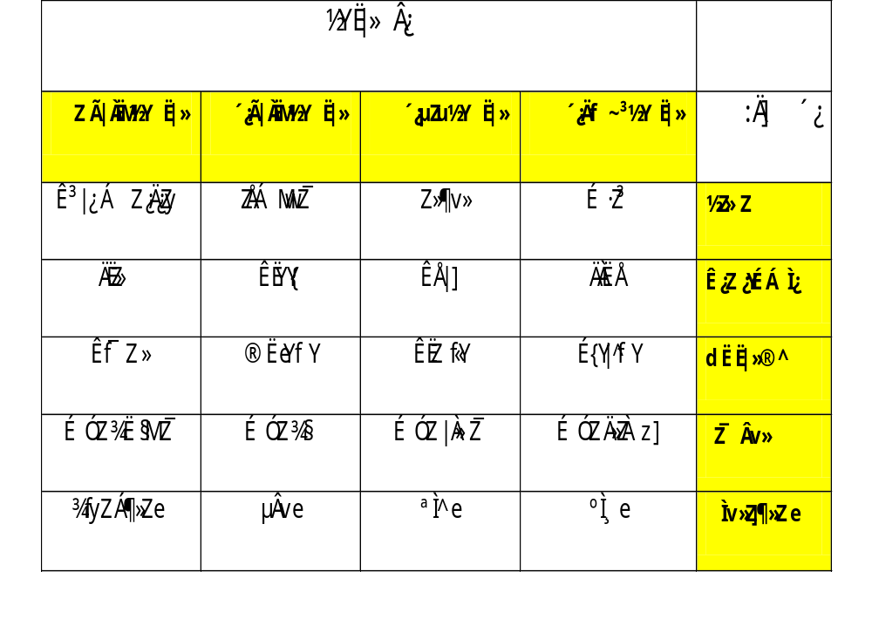

Slide 36
رعایت برخی از اصول در حل مساله:
اصل اول: تعریف مساله.خشت اول است.
اصل دوم: هرمشکلی مساله نیست. هنگامی که ناسا برنامه فرستادن فضانوردان به فضا را آغاز کرد،با مشکل کوچکی روبرو شد.آنها دریافتند که خودکارهای موجود در فضای بدون جاذبه کار نمی کنند ،تحقیقات پس از یک دهه طول کشید و 12 میلیون دلار صرف شد و در نهایت خودکاری طراحی شد که در محیط بدون جاذبه ،زیر آب و روی هر سطحی حتی کریستال می نوشت ودر دمای زیر صفر تا 300درجه کار می کرد
ولی روس ها راه حل ساده تری داشتند؟
اصل سوم: مساله را ساده تر کنید.
اصل چهارم:تحلیل نماییم.
اصل پنجم:گردآوری اطلاعات متناسب با هدف
اصل ششم: تعریف مساله بر اساس علت ها باشد.
مردی در کنار رودخانه ای ایستاده بود.ناگهان صدای فریادی را می شنود:کسی در حال غرق شدن است. فورا به آب می پرد و او را نجات می دهد. اما پیش از آن که نفسی تازه کند فریادهای دیگری را می شنود و باز به آب می پرد و دونفر دیگر را نجات می دهد......او تمام روز را صرف نجات افرادی می کند که در رودخانه در حال غرق شدن هستند غافل از اینکه چند قدم بالاتر دیوانه ای مردم را یکی یکی به رودخانه می انداخت.
اصل هفتم: سخت گیری در حل مساله: بزرگترین خطر در صورت بندی یک مساله ،تنبلی است! آسانترین راه لزوما بهترین راه حل مساله نیست.
اصل هشتم: تبدیل مشکلات به فرصت ها. مساله را به فرصت ها تبدیل کنید و از منظر آدمهای متفاوت به مساله نگاه کنید! سیب های زیادی از درخت روی زمین افتاده ولی فقط یک نفر بود که نیروی جاذبه زمین را کشف کرد.

Slide 37
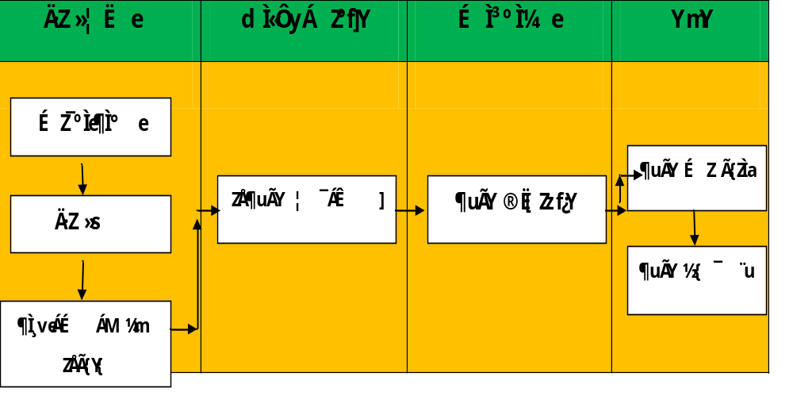
مراحل حل مسئله

Slide 38
تفاوت تیم و گروه:
گروه: به مجموعه ای از افراد اطلاق می شود که همگی از تخصص ویژه ای برخوردارند و به سبب رابطه متقابل،به یکدیگر کمک می کنند تا مشکلی را برطرف و تصمیم گیری نمایند.
تیم:به مجموعه ای از افراد اطلاق می شود که دارای مهارت های گوناگون بوده و هریک می توانند از منظر تخصصی به مسئله نگاه کنند و موجب پیشرفت آن گردند.در تیم اثربخشی مجموع افراد بیشتر از تک تک آنها خواهد بود(4<2+2)

Slide 39
شرح مساله:
باید مسائل بزرگ را زمانی که هنوز خیلی کوچکند برطرف نمود بنابراین یافتن مساله مهمتر از حل آن است.هنگام شرح مسئله باید نکاتی را در نظر گرفت:
-آیا واقعا قصد حل مساله را داریم.
- مسئله را باید طوری تعریف کرد که بتوان بر آن در ظرف دوره ای کوتاه مدت اثر گذاشت.
- باید بدنبال مساله ای باشیم که دارای داده و اطلاعات باشد.
- مساله باید صریح و شفاف باشد بطوریکه افراد برداشت مختلفی از آن نداشته باشند.
- مساله را براساس راه حلی که در ذهن داریم طرح نکنیم.
- تا آنجا که امکان دارد مسئله را ساده و ریزتر نماییم و از کلی نگری در طرح مسئله خوداری کنیم.
- به طرح مسائلی که به حوزه کاری ما مربوط می شود بپردازیم.

Slide 40
داده و اطلاعات:
داده: اعداد و ارقامی که از طریق اندازه گیری یا آزمایش بدست می آیند مانند وزن،قد ،حجم و..
اطلاعات: تجزیه و تحلیل و پالایش داده ها بطوریکه نتایج آن منجر به تصمیم گیری شود.
هدف از جمع آوری داده ها و اطلاعات :
-شناخت وضع موجود
- تعیین رابطه یک مشکل و علت های آن
- کنترل و تنظیم یک فرایند
- بررسی یک رویه
و از روشهای آماری برای تجزیه و تحلیل داده ها استفاده می گردد

Slide 41
بررسی و کشف راه حل ها:
-روابط علت و معلولی را پیدا کنید.
- علل اصلی احتمالی را پیدا کنید.
- برای یافتن پاسخ آزمایش هایی را انجام دهید.
از جمله روشهای بررسی راه حل ها:روش استخوان ماهی ،روش ا صلاح شده دلفی، روش تحلیل هزینه_منفعت و.....

Slide 42
روش استخوان ماهی:
روش، تکنیک یا نمودار استخوان ماهی (Fish bone Diagram) به نام های متعددی شناخته شده است از قبیل نمودار ایشیکاوا، نمودار علت و معلولی، استخوان ماهی، اسکلت ماهی و چند نام دیگر . این تکنیک توسط پرفسور ایشیکاوای ژاپنی از دانشگاه توکیو ابداع و طراحی شده و به مرور جایگاه خاصی در بین مدیران و اهالی تفکر پیدا کرده است. این روش تا جایی پیش رفت که حتی نرم افزارهایی برای طراحی نقشه های ذهنی مبتنی بر این تکنیک، طراحی و تولید شد. نرم افزارهایی از قبیل؛ Mind Mapping - MindMeister- Mind Manager FreeMind - xmind
نمودار ایشیکاوا ( استخوان ماهی ) روشی مفید و ارزشمند در حل و شناسایی مسائل است. هرچند برخی، این روش را مناسب حل مسئله نمی دانند و از این تکنیک فقط در گام هایی از فرایند حل مسئله استفاده می کنند. در اصل، آنها این تکنیک را تنها روشی تجزیه و تحلیلی برای بیان، شناسایی و شناخت ابعاد مسئله می دانند که توانایی های زیادی در نمایان ساختن اِلمان ها، اجزای مسئله و روابط بین آنها دارد و می تواند تصویری کلی از مسئله را در اذهان ترسیم کند که با یک نگاه، تمامی شاخه ها و ابعاد آن قابل درک و فهم باشد و نه روشی برای راه حل یابی و انتخاب راه حل ها و در نهایت حل مسئله! اما از طرف دیگر بسیاری هم، کاربرد این روش را بسیار گسترده تر می دانند و معتقدند که در زمینه هایی چون ایده پردازی، حل مسئله، شناسایی کلیه علل احتمالی مسئله، مسئله یابی، بیان مسئله ، ایجاد تصویر منسجم از مسئله با ایجاد فضای بصری، روشن کردن روابط اجزای مسئله ، شناخت مسئله ، گزینه یابی، انتخاب راه حل و ... کاربرد دارد.
اما علت نامگذاری این فرایند حل مسئله به « استخوان ماهی »، به دلیل شکلی است که شبیه به اسکلت ماهی است. ایشیکاوا در این فرایند، مسئله خود را روی سر ماهی می نویسد و اجزاء و اطلاعات مسئله به صورتی در نمودار و شاخه ها قرار می گیرد که در نهایت، تمامی اطلاعات به همراه نمودار به صورت تصویری و به شکل اسکلت ماهی ترسیم می شود.

Slide 43
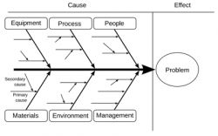
نحوه استفاده از روش استخوان ماهی
گام اول: ابتدا مسئله را شناسایی و تعریف می کنیم.
گام دوم: پس از شناسایی و تعریف مسئله، آن را داخل دایره و در سمت راست برگه کاغذ می نویسیم.
گام سوم: یک خط مستقیم به سمت چپ می کشیم که در واقع این خط شبیه به ستون فقرات ماهی است .
گام چهارم: حالا نوبت به تیغه های ماهی است که برای ترسیم آن خطوطی مورب را با زاویه 45 درجه نسبت به خط ستون فقرات ماهی ترسیم می کنیم.
گام پنجم: در این مرحله هر یک از تیغه ها را که نشان دهنده علت های اصلی مسئله است، از طریق طوفان ذهنی بررسی و واکاوی می کنیم و در برابر هر یک از خطوط مورب یکی از دلایل اصلی را که منجر به بروز مسئله شده است می نویسیم.
گام ششم: در این مرحله در صورتی که لازم دیدیم می توانیم زیر شاخه هایی را به تیغه های ماهی برای تحلیل بیشتر اضافه کنیم و می توانیم در هر یک از شاخه هایی که عوامل اصلی بروز مسئله را نشان می دهند، دقیق تر شده و عوامل جزئی تری که باعث بروز مسئله شده است را اضافه کنیم. این روند و اضافه کردن زیر شاخه ها را تا هر سطحی که لازم است ادامه می دهیم تا در نهایت به مجموعه ای از عوامل تاثیر گذار که باعث ایجاد مسئله شده اند برسیم.
گام هفتم: در این مرحله باید علت ها را اولویت بندی کنیم به این ترتیب علت هایی که دارای پیچیدگی کمتری هستند نزدیک به سر ماهی و علت هایی که دارای پیچیدگی زیادتری هستند نزدیک به دم ماهی قرار می دهیم.
گام هشتم: این مرحله؛ گام تجزیه و تحلیل تیغه ها یا شاخه ها است. در این مرحله قصد ما انتخاب علت هایی است که مهمتر از بقیه هستند و باید به آنها با توجه بیشتری در زمان حل مسئله شود.
گام نهم: بعد از دسته بندی و اولویت بندی می توانیم به رفع عوامل بروز مسئله بر مبنای اولویت بندی بپردازیم تا در نهایت با رفع تمام عوامل بروز مسئله، بتوانیم مشکل اصلی خود را برطرف نماییم.

Slide 44
یورش (طوفان)فکری(بارش افکار):
این روش که توسط آلکس ازبرن برای استفاده در کارهای تبلیغاتی ابداع شد مبتنی بر معاشرت آزاد و مراوده با دیگران و خودداری کامل از انتقاد است.تاکید این روش بر این است که اندیشه ها به صورت کنترل نشده و سازمان نیافته و به صورت تخیلی مطرح شوند.قواعد جلسه در این روش عبارتست از:
هیچ فکری مورد انتقاد قرار نمی گیرد.(انتقاد ممنوع)
هرچه فکرها بکرتر و بدیع تر باشد بهتر است.
هر چه تعداد ایده ها بیشتر باشد بهتر است.
افراد برای بهبود و توسعه ابعاد، فکرهایی که ارائه میدهند تشویق میشوند.
همه ایده ها یادداشت می شوند.
هیچ ایده ای رد نمی شود بلکه تکوین می یابد

Slide 45
تکنیک دلفی
در این تکنیک افراد هیچگاه بصورت گروه در یک جلسه ودوریک میز گرد یکدیگر جمع نمی آیندورویارویی مستقیم رخ نمی دهد.این تکنیک متشکل از 5 مرحله است :
1- هریک از اعضاء گروه مستقلا ومخفیانه عقیده ونظر ویا راه حلی را که درباره موضوع تصمیم گیری دارد می نویسد.
2- نظرات کتبی به یک ایستگاه مرکزی ارسال می گردد.دراینجا نظرات گرداوری وتکثیر می شوند.
3- برای هریک عضو، تمامی نظرات ارائه شده فرستاده می شود.
4- هرعضودرباره نظرات دیگران اظهار عقیده می نمایدوهرفکرجدیدی را که احتمالا در اثر آگاهی از عقاید دیگران دراوبوجود آمده باشد،می نویسد ونتیجه را به ایستگاه مرکزی برمی گرداند.
5- مراحل 3و4 آنقدر تکرار می شود تا اتفاق آرا بدست آید.

Slide 46
شش کلاه تفکر:
در این تکنیک، شش جنبه يا سبك فكري تعريف و براي هر يك كلاه رنگي خاصي به عنوان سمبل تعيين شده است. هر کس می تواند با به سر گذاشتن این کلاه ها (به صورت سمبلیک) راجع به مسأله به صورت مشخص و از دریچه تفکر مربوطه اظهار نظر کند. فرد در اثر تعويض كلاههاي فكري، نقشش را در گروه تغيير مي دهد و نهايتاً تنوع و كثرت اين تغييرها باعث رشد خلاقيت فرد مي شود. هنگام بازي كردن نقش ها، فرد فكرش از من خود يا قالب هاي ذهني جدا شده و به سمت نقش هدايت مي شود. افراد به فكر خود مسلط مي شوند و تنها چيزهايي را كه مي خواهند، فرا مي خوانند.يكي از محدوديت هاي اصلي در فكر كردن، مقابله و مقاومت من انسان است كه باعث اشتباهاتي در تفكر مي گردد.

Slide 47
تعریف شش کلاه تفکر:
كلاه سفيد : مانند يك كامپيوتر فقط ارائه اطلاعات، بي طرفي، انضباط، منفعل، ارقام و اطلاعات ملموس و واقعي « آمارهاي خريد، فروش، ضايعات، نقل قول»
كلاه قرمز : بيان احساسات و شور هيجان و نيز خشم، ديدگاه احساسي و عاطفي « من از اين آدم خوشم نمي آيد و نمي خواهم با او كار كنم، فقط همين را مي توانم بگويم »
كلاه سياه : شامل جنبه هاي منفي و علل نا ممكن بودن كار، صادقانه و منطقي اما لزوماً نبايد درست باشد. وجود مشكلات را متذكر مي شود نه راه حل « اگر ایرانی ها هم وارد صنعت هسته ای شوند چه می شود؟ »
كلاه زرد : خوش بيني، جنبه هاي اميدوارانه و تفكر مثبت، جنبه هاي مثبت رويداد ها و پيش بيني دستاوردها«رد شدن در آن امتحان بهترين اتفاقي بود كه مي توانست براي او بيفتد، او مسلماً در حرفه معلمي احساس رضايت نمي كرد»
كلاه سبز : خلاقيت و ارائه نظرات نو، انگيزش و حركت « فكر كن، نابينايان و معلولان جسمي چگونه ازكامپيوترشخصي استفاده كنند؟»
كلاه آبي : احاطه، تنظيم، سازمان دهي روند تفكر ساير كلاه ها

Slide 48
تكنيك 6 كلاه فكري:
1- فرد در اثر تعويض كلاه هاي فكري، نقشش را در گروه تغيير مي دهد و نهايتاً تنوع و كثرت اين تغييرها باعث رشد خلاقيت فرد مي شود.
2- هنگام بازي كردن نقش ها، فرد فكرش از ”من“ خود يا قالب هاي ذهني جدا شده و به سمت نقش هدايت مي شود.
3- افراد به فكر خود مسلط مي شوند و تنها چيزهايي را كه مي خواهند، فرامي خوانند.
4- يكي از محدوديت هاي اصلي در فكر كردن، مقابله و مقاومت ”من“ انسان است كه باعث اشتباهاتي درتفكرميگردد.

Slide 49
اهداف اصلی تکنیک شش کلاه تفکر:
ساده كردن تفكر: پرداختن جداگانه به عواطف، منطق، اطلاعات، اميد و خلاقيت تفكري ساده تر، دقيق تر، شفاف تر، سريع تر و اثربخش تر
فراهم كردن زمينه جهت تغيير آگاهانه الگوهاي ذهني به منظور استفاده از تمامي ظرفيت هاي ذهني

Slide 50
اسکمپر: SCAMPER
روشی ساخت یافته برای نگاه به مسأله از زوایای مختلف
Substitute - جایگزینی
Combine - ترکیب
Adapt – متناسب کردن
Modify (Magnify) – تغییر یا بزرگنمایی
Put to other uses – به کارگیری در کاربرد دیگر
Eliminate - حذف
Rearrangement (Reverse) – باز آرایی یا معکوس کردن

Slide 51
:Substitute جایگزینی
چه چیزی را می توان به جای چیز دیگر به کار برد؟
نفت، کاغذ، هوا به جای بنزین
شكر مصنوعي به جاي شكر طبيعي
قطعه توليد داخل به جاي قطعه خارجي
مثال: هنگام بارندگی از چه طریقی می توان مانع خیس شدن موی سرشد؟(غیر از چتر ، کلاه...)

Slide 52
Combine ترکیب
چه چیزی را با چه چیزی می توان ترکیب کرد؟
-ترکیب دو نوع عدسی و ساخت عینکهای دو تکه
-برس بزرگ با یک لوله آب درون آن برای شستن پنجره قطار
-دستمال كاغذي معطر( تركيب دستمال كاغذي و عطر)
-موبایل و دوربین
-ارتباط سيستم پيشنهادها با سيستم پرسنلی

Slide 53
Adapt متناسب کردن
آیا می توان چیزی را متناسب تر کرد؟ (برای راحتی، زیبایی، کاربرد بهتر و غیره)
خوردن نوشابه با نی و خمیده کردن نی
گذاشتن زیپ روی لباس به جای دکمه
ایجاد خدمات الکترونیک به جای دستی
ایجاد بسته بندی های بزرگ برای مواد غذایی (خانواده)

Slide 54
Modify (Magnify) تغییر و بزرگنمایی:
آیا می توان تغییری در چیزی ایجاد کرد؟ آیا می توان چیزی را بزرگتر کرد؟
ساختن کفش های بسیار بزرگ برای تبلیغ
ایجاد فروشگاه های زنجیره ای به جای یک فروشگاه
تغییر در جنس قطعات برای دوام بیشتر
10 چیز بگویید که با بزرگتر شدن فروششان بالا می رود.
10 چیز بگویید که با معطر شدن فروششان بالا برود.
بازی فوتبال با 2 توپ با رنگهای متفاوت

Slide 55
Put to other uses استفاده های دیگر:
چه استفاده دیگری از چیزی می توانیم بکنیم؟
استفاده از موتور ماشین چمن زنی به عنوان موتور محرکه دوچرخه توسط هوندا
استفاده مجدد از ضایعات تولید، خذده سنگ ها
استفاده از گلدان به جای زیرپایی
با محصولات خراب شده چه کنیم؟
با طرحهای تحقیقاتی که به نتیجه نرسیده اند چه کنیم؟
استفاده دیگر از پوست پسته؟

Slide 56
:Eliminate حذف کردن
چه چیزی را می توان از چیزی حذف کرد؟
کوتاه کردن فرآیندهای اداری
کم کردن وزن موتور
حذف سیم از هنذزفری موبایل
حذف مقررات دست و پاگیر سازمانی

Slide 57
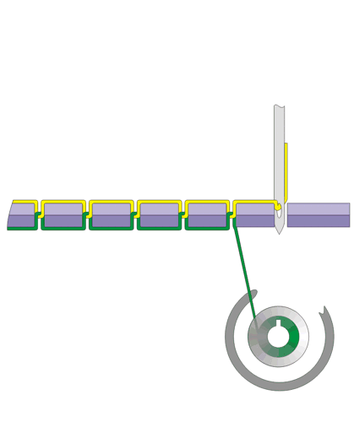
Rearrangement (Reversing) بازآرایی و معکوس سازی:
اگر چیزی را معکوس کنیم یا ترتیب آن را تغییر دهیم چه می شود؟
جنس فروخته شده پس گرفته می شود.
مراجعه پزشک به بیمار
معکوس کردن محل سوراخ سوزن خیاطی و اختراع چرخ خیاطی توسط آقای تیمونه
طراحی اتومبیل با موتور در پشت
تغییر ساعات استراحت در شرکت
تغییر ترتیب مونتاژ قطعات
تغییر آرایش محیط کار برای افزایش کارایی
تغییر ساعات کار ادارات جهت کنترل ترافیک

Slide 58
تمرین اسکمپر SCAMPER:
برای 5 دقیقه محیط و روش های کار خود را مجسم کنید. حال یک پیشنهاد بهبود با استفاده از یکی از روش های اسکمپر ارائه بدهید:
Substitute - جایگزینی
Combine - ترکیب
Adapt – متناسب کردن
Modify (Magnify) – تغییر یا بزرگنمایی
Put to other uses – به کارگیری در کاربرد دیگر
Eliminate - حذف
Rearrangement (Reverse) – باز آرایی یا معکوس کردن

Slide 59
- تکنیک 5W.1H:
از این روش برای ایجاد سؤالات بی شمار بهبود استفاده می شود.
در این تکنیک، در مورد هر چیزی شش سؤال زیر مطرح می شود:
What? – چه چیزی؟
Why? – چرا؟
Where? – کجا؟
When? – چه زمانی؟
Who? – چه کسی؟
How? – چگونه؟

Slide 60
وارونه سازی مسأله:
با ورود اطلاعات به ذهن از آنجا كه ذهن سيستم الگوساز خود سازمان دهنده است، سعي مي كند در كمترين زمان اطلاعات ورودي را در نزديكترين ، شبيه ترين و آشناترين قالب ذهني قرار دهد.در اين تكنيك اطلاعات وارونه وارد ذهن مي شوند، در نتیجه احتمال اينكه وارد قالب جديدي شوند افزايش مي يابد و خروجي قالب، با گذشته تفاوت خواهد داشت. اين درك جديد ماده اوليه براي مراحل بعدي فرآيند تفكر است و موجب خلاقيت مي شود.استفاده از اين تكنيك كمك شاياني به شناسايي قالبهاي ذهني پنهان خود و ديگران مي كند. با استفاده از این تکنیک، ترس از شكست فرد كاهش و توان فرد براي فرار از نگرش به شيوة متداول افزايش مي يابد.
تمرین وارونه سازی:
چگونه می توانیم شهروند بدی برای شهر خود باشیم؟
چگونه می توانیم کاری کنیم که شرکت در عرض 3 ماه ورشکسته شود؟

Slide 61
توصیه هایی برای افزایش خلاقیت:
توصیه هایی برای افزایش خلاقیت:
به آهنگهای الهام بخش گوش کنید؛مثلا: آهنگ باران!
از مکانهای رویایی مثل موزه ها و آثار باستانی بیشتر دیدن کنید.
به جاهایی که تا به حال نرفته اید بیشتر سفر کنید.
اشیای محل کارتان و روی میزتان را از اشیای پیچیده و عجیب و غریب انتخاب کنید.
سعی کنید مخالف عادتهای خود رفتار کنید.
دکوراسیون منزل و محل کار خود را مرتب تغییر دهید.
همیشه از نمایشگاه اختراعات و اکتشافات دیدن کنید.
از افراد غریبه، بی خبر و حتی بچه ها در حل مساله تان کمک بگیرید.
برای خلق ایده ها حداقل تعیین کنید؛ مثلا 50 ایده حداقل
معما زیاد حل کنید.
مراقب وسوسه ارزیابی اقتصادی قبل از موعد باشید.
به مشکلات به عنوان فرصت نگاه کنید.
اگر مساله ای دو راه حل دارد آن را از راه سوم حل کنید

Slide 62
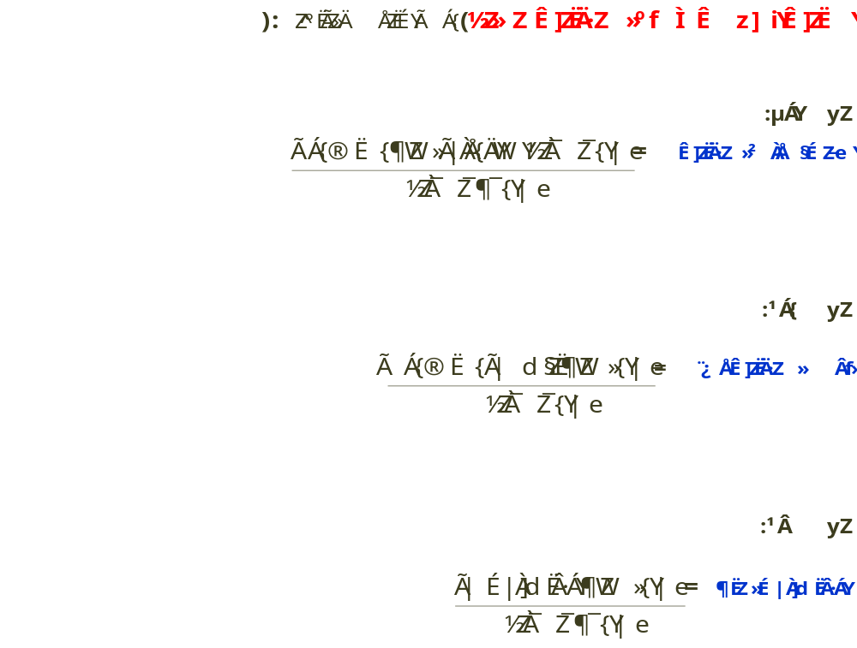

Slide 63
تمرین:
مسئله راه حل ها پیامدها
تصمیم من
دلائل این تصمیم

Slide 64
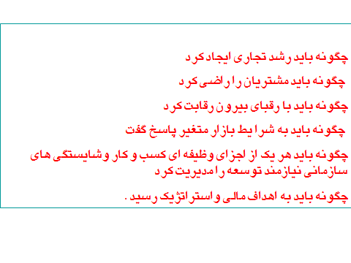

Slide 65
بهره ور باشيد و پايدار

